Slide 1
INSIGHT AI
Sistema Multi-Agente para Análise e Comparação de Apólices D&O
Projeto Final • InsurMinds • 2026
Deni de Souza Santos — Representante
Tatiane Ivanof
IA GENERATIVA + D&O

Slide 2
O problema
Comparar apólices D&O exige leitura cuidadosa de documentos extensos e heterogêneos.
Leitura manual
Comparação difícil
Risco de inconsistência
Coberturas, exclusões, franquias/POS, limites e retroatividade ficam distribuídos em diferentes trechos do documento.
Apólices podem usar terminologias e estruturas distintas, aumentando o esforço para normalizar e confrontar informações.
Resumo narrativo sem rastreabilidade pode omitir campos ou interpretar números de forma inadequada. A validação é essencial.

Slide 3
A solução: Insight AI
Uma aplicação Streamlit que coordena agentes especializados para transformar documentos em análise estruturada.
1
2
3
4
5
→
→
→
→
Apólices
Agente 1
Agente 2
Agente 3
Saída
PDF / imagem
Extrai e normaliza
Analisa coberturas
Compara riscos
PDF + JSON
Objetivo: reduzir esforço de leitura, padronizar a extração e apoiar a comparação — sem substituir a revisão técnica humana.

Slide 4
Arquitetura multiagente
Cada agente possui uma responsabilidade delimitada, reduzindo acoplamento e facilitando auditoria.
Agente 1 • Extrator & Normalizador
Agente 2 • Analista de Coberturas
Agente 3 • Auditor de Riscos
• Identifica dados da apólice
• Organiza LMG, prêmio e vigência
• Extrai coberturas, limites e POS
• Estrutura a saída com Pydantic/JSON
• Interpreta cada apólice
• Destaca garantias e exclusões
• Aponta franquias e sublimites
• Produz parecer técnico individual
• Compara documentos
• Evidencia diferenças relevantes
• Identifica lacunas e pontos de atenção
• Consolida apoio à decisão

Slide 5
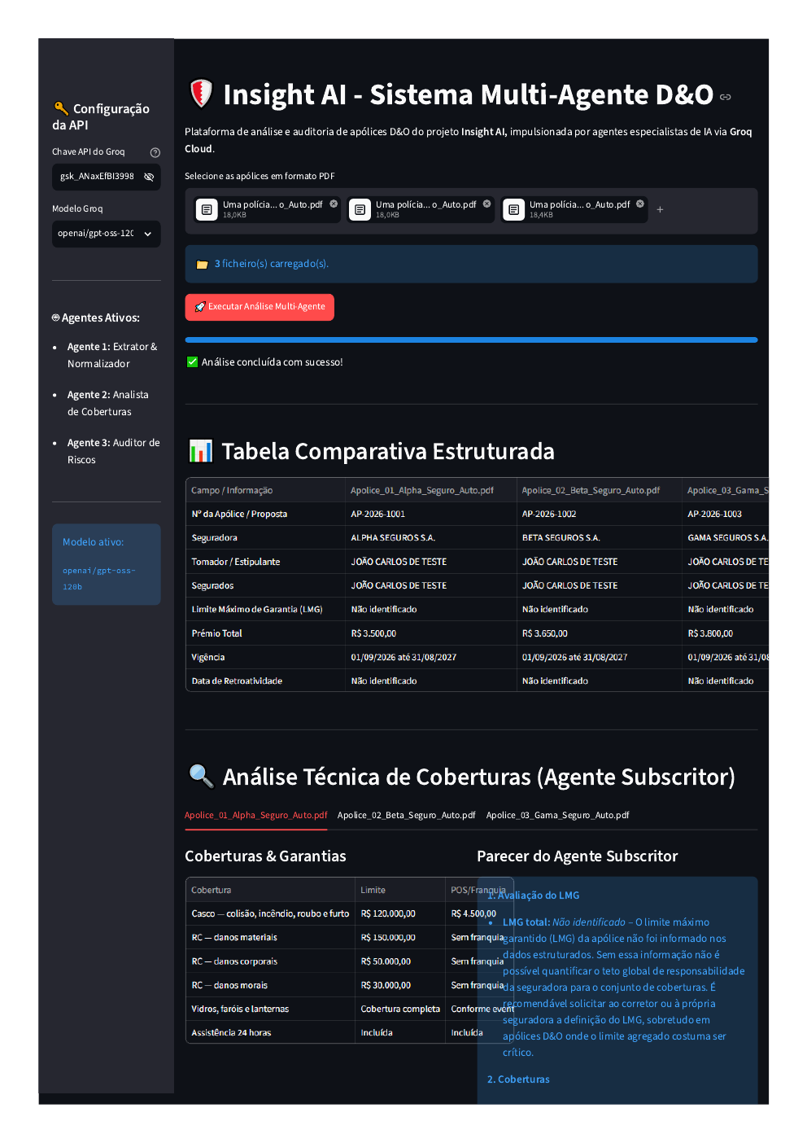
Aplicação em funcionamento
Interface do protótipo: upload, execução dos agentes, tabela estruturada e pareceres.
Entrada
Duas ou mais apólices para comparação.
Processamento
Execução sequencial dos três agentes.
Resultado
Tabela comparativa + análises + exportação.
Nota: captura da interface do protótipo durante os testes.

Slide 6
Cenário final de teste
Três apólices D&O fictícias, criadas exclusivamente para validação acadêmica.
Indicador | Alpha | Gama | Beta
LMG | R$ 5,0 mi | R$ 6,0 mi | R$ 7,5 mi
Prêmio | R$ 42,5 mil | R$ 45,9 mil | R$ 49,8 mil
Retroatividade | 01/10/2023 | 01/10/2022 | 01/10/2021
Investigações | R$ 1,0 mi | R$ 1,2 mi | R$ 1,5 mi
EPL | R$ 750 mil | R$ 900 mil | R$ 1,0 mi
Leitura comparativa
BETA
Maior LMG e maior retroatividade; também possui o maior prêmio.
ALPHA
Menor prêmio entre as três alternativas.
GAMA
Posicionamento intermediário em limites, prêmio e retroatividade.
Os valores estruturados foram usados como referência para a comparação final.

Slide 7
Resultados, validação e aprendizado
O protótipo concluiu o fluxo completo e também revelou onde a automação precisa de controles adicionais.
Resultados obtidos
Limitação observada
Melhoria proposta
✓ Extração estruturada
✓ Análise individual
✓ Comparação entre apólices
✓ Relatório em PDF
✓ Exportação em JSON
✓ Repositório organizado para entrega
Em alguns trechos narrativos, o modelo pode confundir unidades monetárias — por exemplo, “mil” e “mi” — mesmo quando o valor estruturado está correto.
Adicionar um checker determinístico após a geração: confrontar valores citados no texto com os campos validados do JSON antes de liberar o relatório final.

Slide 8
Conclusão e próximos passos
Insight AI demonstra como uma arquitetura multiagente pode apoiar a análise documental em seguros D&O.
INSIGHT AI
1 • Validação determinística
Checagem automática de números e unidades antes da saída.
Do documento à comparação estruturada, com rastreabilidade e foco em apoio à decisão.
2 • Evolução do OCR
Maior robustez para documentos digitalizados e imagens.
3 • Evolução operacional
Testes ampliados, métricas e controles de segurança para cenários reais.
Obrigado!
Deni de Souza Santos • Tatiane Ivanof

